Slide 1
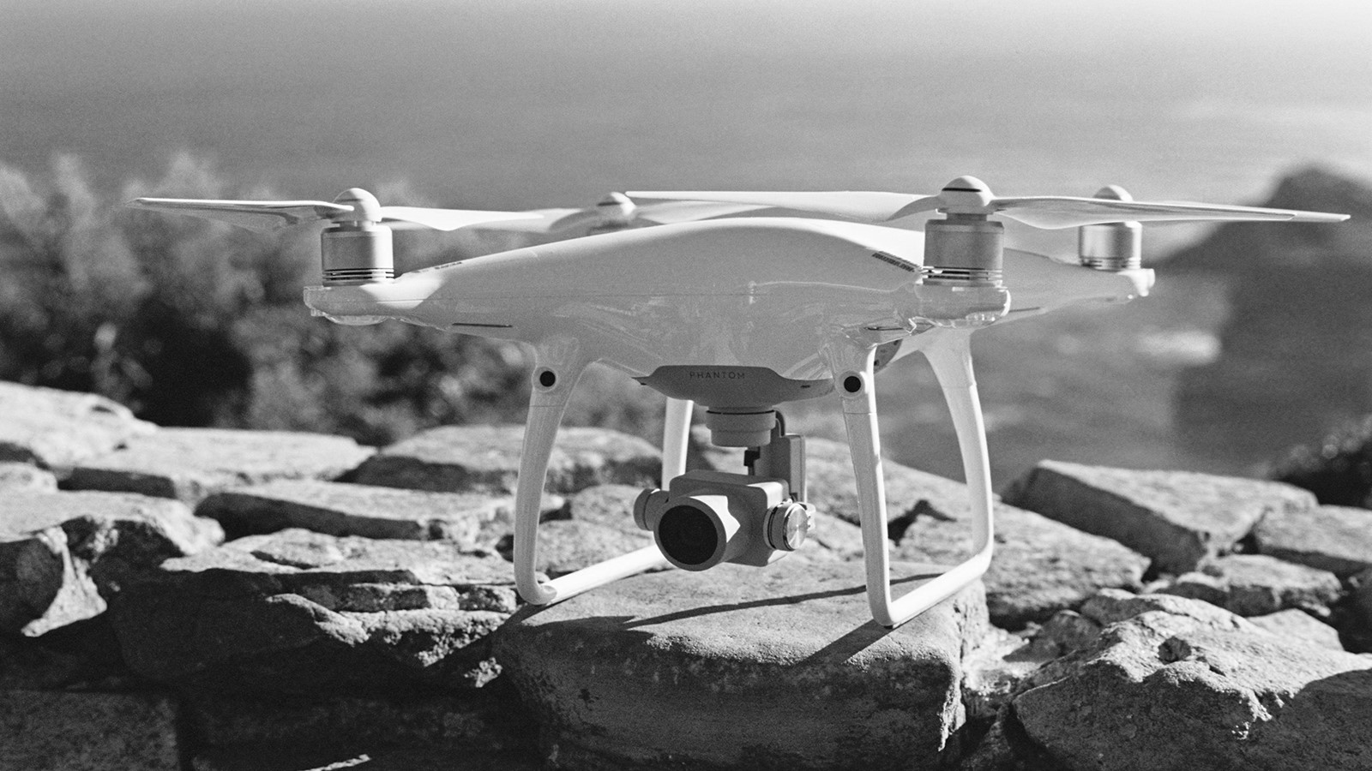
PX4 Autopilot을
활용한 안티드론 개발
김명주, 박하늘 | [안티드론]
Notes:
안녕하세요. PX4 오토파일럿을 활용한 안티드론 개발 발표를 맡은 김명주입니다. 발표 진행하겠습니다.

Slide 2




00
목차
Table of Contents
01
02
03
04
05
-
Plan
-
Scenario
-
Survey
-
Example
About
Anti-Drone
안티드론이란
무엇인지 소개한다.
안티드론을 개발하기
위해 필요한 자료에
대해 소개한다.
실제 사례를 통해
안티드론의 탐지, 무력화 현황을 조사한다.
개발한 안티드론의
시나리오를 소개한다.
향후 캡스톤디자인 2
연구 계획을 소개하고자 한다.
Notes:
발표 진행 순서는 안티드론 소개, 조사, 예시, 시나리오,계획 순으로 진행하겠습니다.

Slide 3
00
목차
Distributing Roles
김명주
- PX4 autopilot code review
- Yolov5를 활용한 식별
- Hard Kill (Collision)
- Soft Kill (GPS spoofing)
박하늘
- ROS, NuttX analysis
- Yolov5 이미지 학습
- Collision 알고리즘 구현
- RF 탐지 시나리오 구현
Notes:
본격적인 발표에 들어가기 앞서 저희 역할을 간단하게 소개하자면 저는 주로 PX4 오토파일럿 오픈 소스에 대해 연구 및 구현했고 하늘 학우는 ROS, NuttX Yolo에 대해 분석하고 이와 관련한 라이브러리를 활용하는 역할을 수행했습니다.

Slide 4
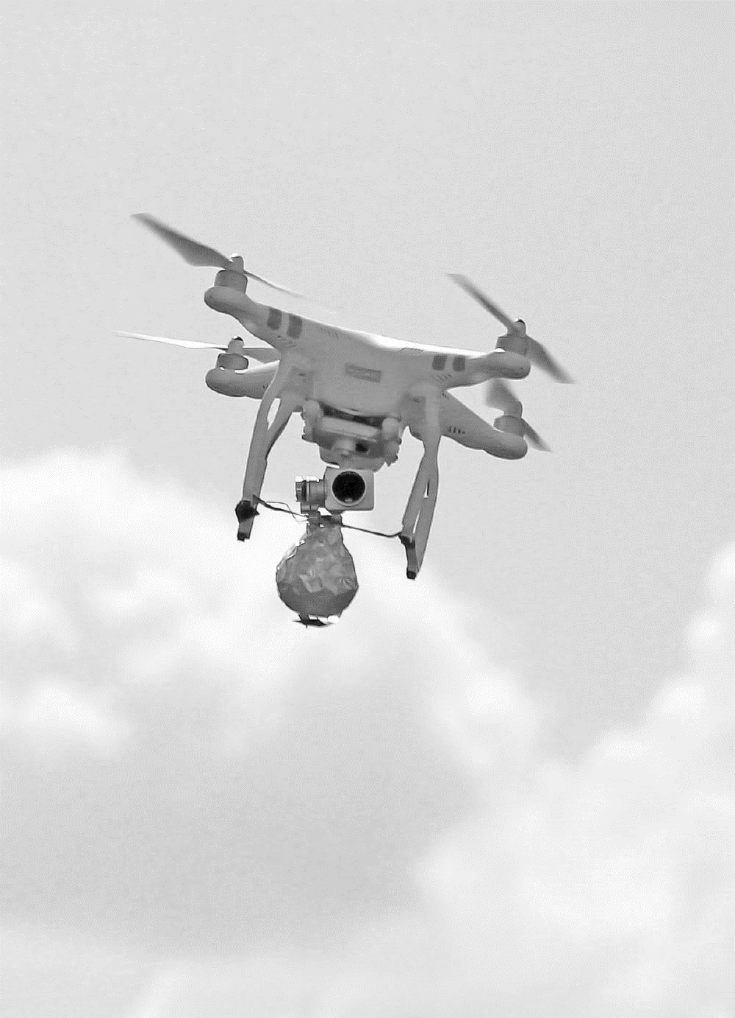
ABOUT ANTI-DRONE
안티드론 소개
안티드론이란 무엇인지 간략하게 소개하고
어떻게 활용하고 있는지 알아본다.
01
Notes:
첫 번째로 안티드론 소개입니다.

Slide 5
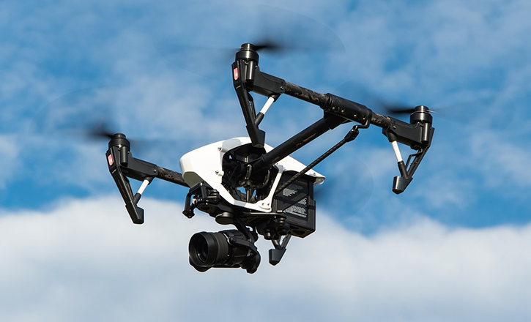
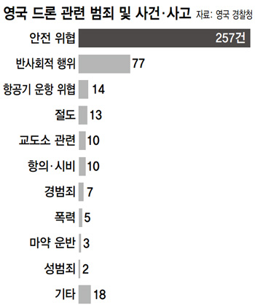

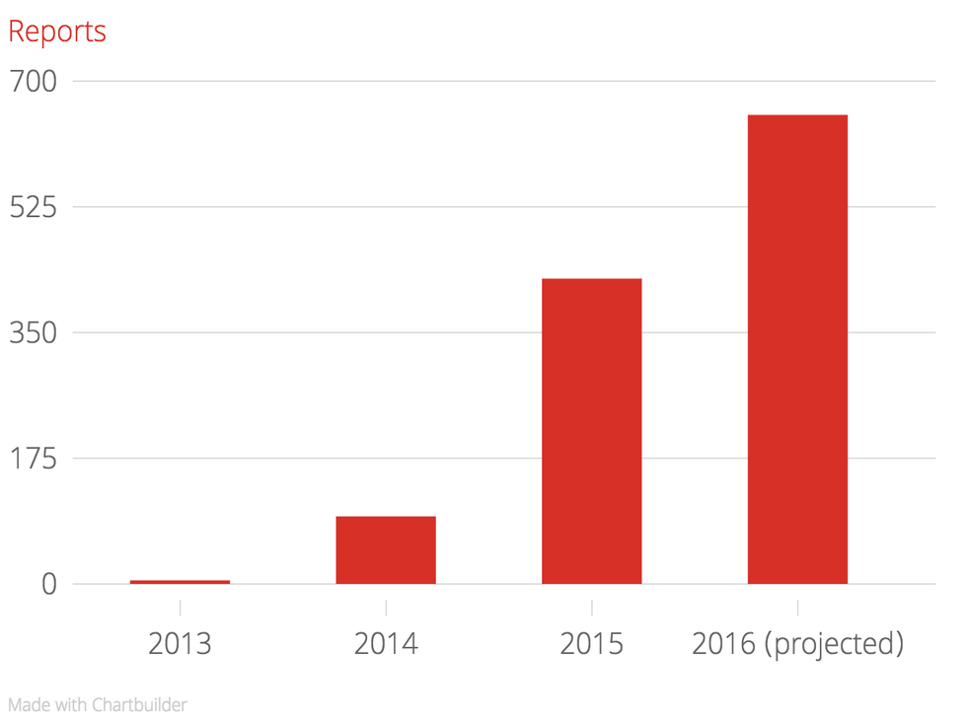
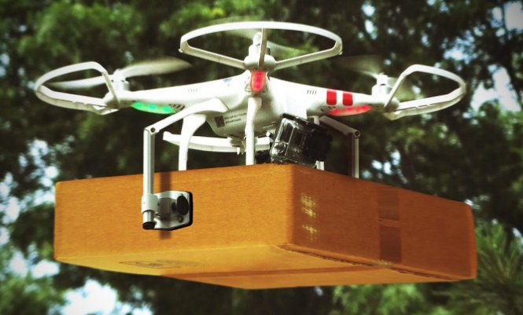
01
Introduction
What is a Drone?
BUT
Notes:
안티드론을 설명하기 앞서 드론에 대해 간략하게 설명하겠습니다. 드론은 무인비행체로 방송 촬영, 드론 택배 등 현재 많은 분야에 활용되고 있고 드론 시장이 점점 증가하고 있는 추세입니다. 그러나 드론 시장이 증가함에 따라 드론을 사용한 범죄와 사고 또한 증가한다는 것을 오른쪽 통계로 확인할 수 있습니다. 오른쪽 통계의 경우 영국의 드론 범죄와 관련한 2013년부터 2016년 까지의 데이터로 해마다 증가하는 것을 확인할 수 있습니다.

Slide 6
01
Introduction
What is an Anti-Drone?
“무인비행체로 야기되는 범죄, 테러를
예방 및 차단하기 위해 탐지하고 식별, 무력화하는 드론”
탐지
무력화
사례
- 음향 탐지 센서
- 방향 탐지 센서
- 레이더 센서
- 카메라
- Hard Kill(총기, 레이저)
- Soft Kill(스푸핑,재밍)
- 원자력 발전소
- 인청공항공사
- 사우디 국영석유회사
- 평창올림픽
Notes:
그래서 나온것이 안티드론이라는 개념입니다.
안티드론이란 무인비행체로 야기되는 범죄와 테러를 예방하는 목적을 가진 드론입니다.
주로 탐지는 음향, 방향, 레이더, 카메라를 활용하고
무력화는 총기나 레이저를 쏴 하드하게 제압하는 방법과
스푸핑 재밍과 같은 방식으로 소프트하게 제압하는 방법이 존재합니다.
그리고 국내에서는 평창 올림픽에서도 안티드론이 활용되었던 사례가 있습니다.

Slide 7

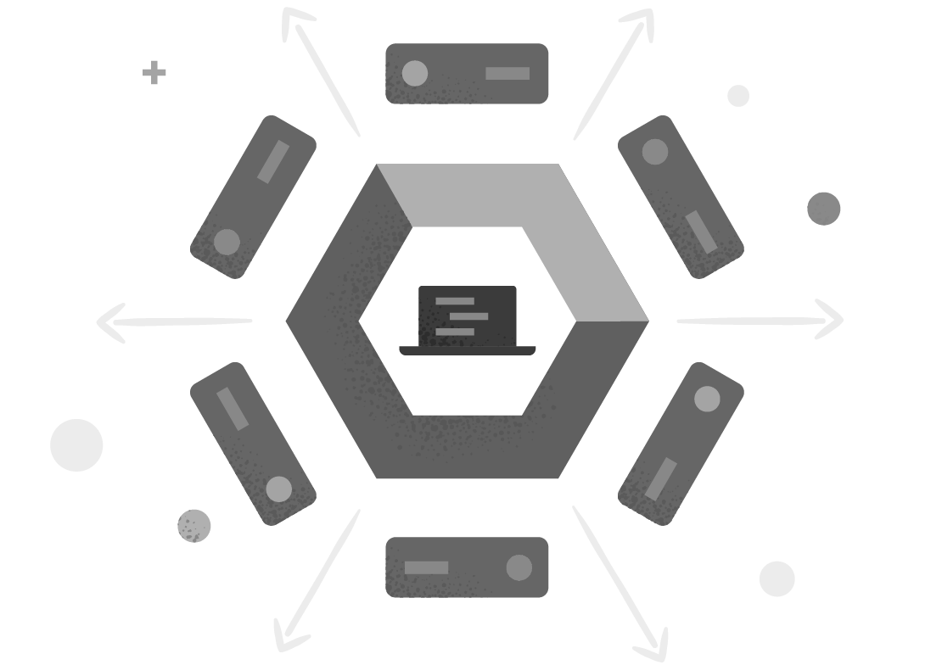
Survey
자료 조사
안티드론을 개발하기 위해
조사한 자료들에 대해 소개하고자 한다.
02
02
Notes:
두 번째로 안티드론을 개발하기 위해
조사한 자료들에 대해 소개하고자 합니다.

Slide 8
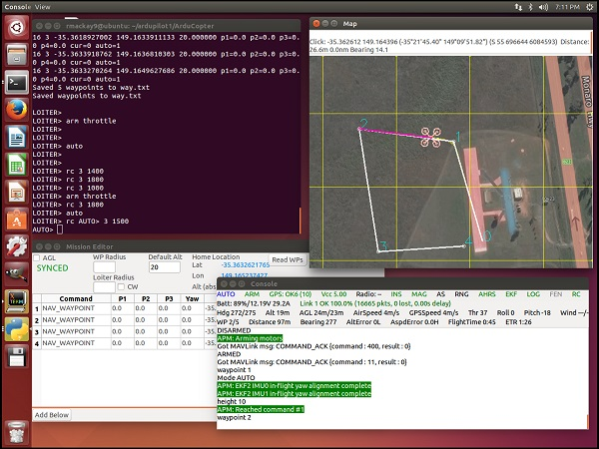
02
Survey
What is SITL?
Software In The Loop의 줄임말로, Linux 머신 위에서 vehicle을 빌드 및 테스트 해 볼 수 있는 시뮬레이션 프로그램이다.
Hardware에 종속적이지 않게 vehicle specific code를 테스트할 수 있다.
개발한 function을 안전하게 test, debugging 가능하다.
Notes:
SITL이란 드론과 같은 로봇을 빌드하고 테스트 해볼 수 있는 시뮬레이션 프로그램을 말합니다. 개발한 함수를 안전하게 테스트하고 디버깅 가능하다는 장점이 있습니다.

Slide 9

02
Survey
What is ROS?
ROS(Robot Operating System)는 로봇 응용 프로그램을 개발할 때 필요한 하드웨어 추상화, 하위 디바이스 제어, 일반적으로 사용되는 기능의 구현, 프로세스간의 메시지 패싱, 패키지 관리, 개발환경에 필요한 라이브러리와 다양한 개발 및 디버깅 도구를 제공한다.
로봇과 로봇 사이의 통신을 만들어주거나, 로봇과 센서의 통신을 이어주거나, 오픈소스와 쉽게 연결(통신)시켜준다.
Roslaunch를 활용하여 손쉽게 robot 운용 가능하다.
Notes:
ROS는 로봇 응용 프로그램 개발을 위한 운영체제와 같은 로봇 플랫폼입니다.
PX4는 넛엑스 뿐 만 아니라 ROS에서도 동작 가능합니다.

Slide 10

02
Survey
What is QGC & GCS?
GSC(Ground Control System)는 지상에서 드론의 비행 상태를 확인하고, 사용자에게 드론을 조종할 수 있는 환경을 제공하는 관제시스템이다.
QGroundControl은 MAVLink 프로토콜을 지원하는 드론의 GCS다.
Notes:
GCS란 그라운드 컨트롤 시스템으로 관제시스템을 의미합니다.
QGC란 큐 그라운드 컨트롤로 매브링크를 지원하는 드론의 GCS 즉 관제시스템을 의미합니다.

Slide 11
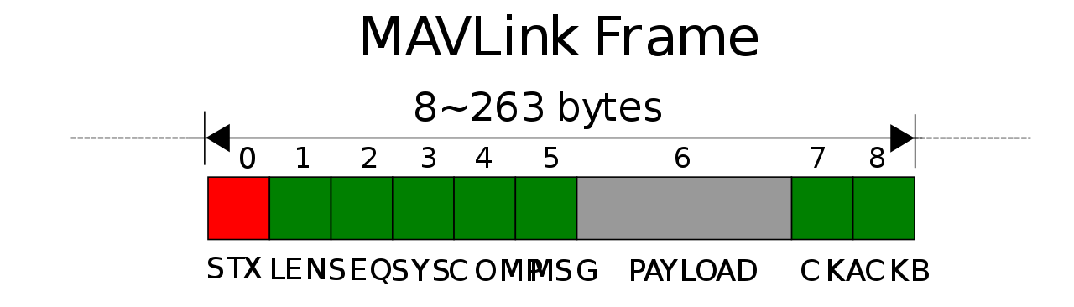
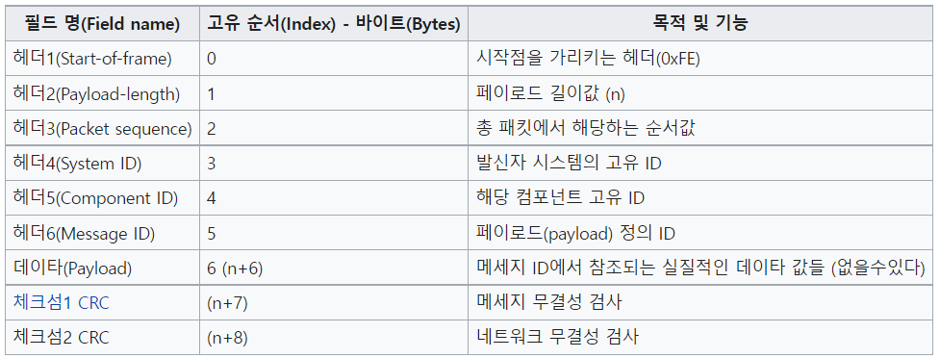
02
Survey
What is MAVLink?
서로 다른 내부 컴포넌트와 통신하기 위한 프로토콜로 데이터 교환을 제공한다.
전송속도와 효율성을 위해 연산을 최소화하여 암호화 하지 않는다.
대표적으로 PX4 드론이 MAVLink 프로토콜을 이용해 QGC와 데이터를 주고 받는다.
Notes:
매브링크란 서로 다른 내부 컴포넌트와 통신하기 위해 프로토콜로 데이터 교환을 제공하고
전송속도와 효율성을 위해 연산을 최소화하여 암호화 하지 않는다는 특징이 있습니다.

Slide 12

02
Survey
What is GAZEBO?
대표적인 3차원 로봇시뮬레이터이다.
시뮬레이터를 통해 획득한 데이터를 가시화할 수 있는 툴인 Rviz 제공한다.
높은 자유도, 장애물 등이 추가된 다양한 world 제공, 다양한 센서 시뮬레이션 가능하다.
Notes:
가제보란 대표적인 3차원 로봇시뮬레이터로 저희 안티드론 개발의 시뮬레이터로 채택했습니다.

Slide 13
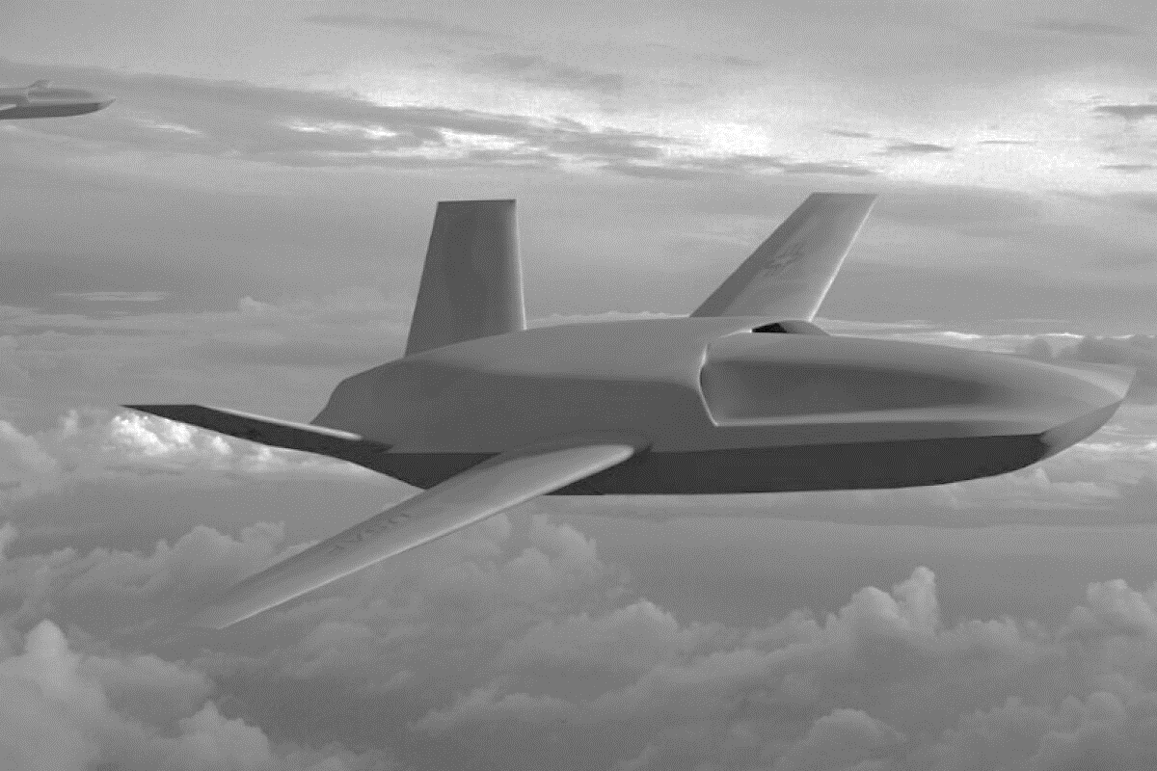
Example
사례
실제 안티드론에 대해 분석하여
어떤 방식으로 탐지, 무력화하는지
살펴보고 시나리오를 결정하고자 한다.
03
Notes:
세 번째로는 사례입니다.

Slide 14
03
Example
Example 1
사례 | 탐지 기술 | 무력화 기술 | 특징
HOGREEN AIR - ANTI DRONE | LIDAR 360 RADER 소음 감지 센서 SDR 수신기 | JAMMING HARD KILL | AI, 비전 사용, RF JAMMING
ADRIAN - Anti-Drone System | LIDAR 음향 센서 ESM (Electronic Support Measures) | GNSS SPOOFING JAMMING | GNSS(Global Navigation Satellite System) Spoofing은 드론을 안전한 지역에 착륙시키거나 출발점으로 되돌리도록 할 수 있다.
NQDEFENSE - ND-Bu001 anti-drone | RADER | JAMMING | 1. 6 frequency bands of jamming signals 2. 3D active phased-array rader 3. (ND-Bu002는 9 frequency bands of jamming signals)
NQDEFENSE - ND-Bu003 anti-drone | RF 센서 | JAMMING | 6 frequency bands of jamming signals, directional jammer
Mistral AI-enabled Anti-Drone Solutions | LIDAR 3D RADER RF 센서 음향 센서 | X | AI 알고리즘을 통해 새, 구름, 기타 비행물체와 구분할 뿐만 아니라 드론의 제조사와 모델을 분류
Notes:
어떻게 시나리오를 구성해야하는지 파악하기 위해 다음과 같이 안티드론을 개발하는 기업들을 조사하여 어떻게 탐지하는지 어떻게 무력화하는지에 대해 알아보았습니다. 마지막 기업 별 조사 내용의 통계를 살펴보면서 발표를 진행하겠습니다.

Slide 15
03
Example
Example 2
사례 | 탐지 기술 | 무력화 기술 | 특징
Department13 - counter unmanned aerial system | Analysis of unique radio signal | PROTOCOL MANIPULATION | 무력화 기술은 특허 기술로 자세한 방법은 비공개이다.
Echodyne - Anti Drone | LIDER | X
aronia - Advanced Automatic RF Tracking and Observation Solution | RF 센서 | JAMMING | Jammer 연동으로 무인비행체를 FailSafeMode로 착륙하거나 호버링 하도록 할 수 있다.
ASOA - Anti Drone | RADER 탐측설비 | JAMMING SPOOFING
Dedrone - Smart Airspace | RF 센서 LIDAR RADER | JAMMING | 단거리 레이다의 경우 소형 무인비행체를 50m에서 탐지할 수 있다

Slide 16
03
Example
Example 3
사례 | 탐지 기술 | 무력화 기술 | 특징
삼정솔루션 - Anti Drone | X | JAMMING HARD KILL
AARTOS - Anti Drone | RF 센서 LIDAR | JAMMING | ~6GHz, ~10km
Thales - Anti Drone | LIDAR | JAMMING
Qinetiq - Anti Drone | RADER | JAMMING HARD KILL | Micro doppler rader
Cerbair - Anti Drone | HYDRA 센서(RF 센서) | JAMMING | Jamming을 통해 모든 채널을 포화 상태로 만들거나 비디오 스트림 손실 가능하다. HYDRA 센서는 드론과 원격 제어가 통신하는 대역의 RF 스펙트럼 활용도를 스캔하여 원시 RF 신호를 수신, 디지털화 및 분석합니다.

Slide 17
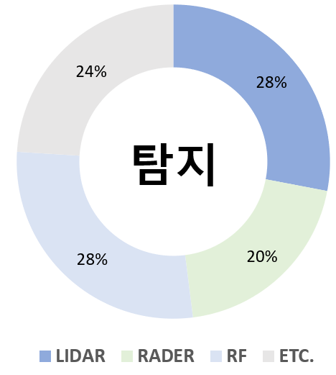
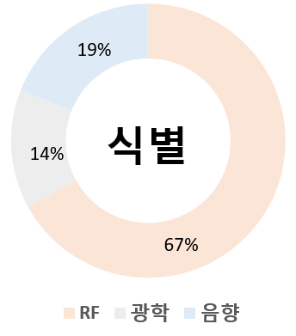
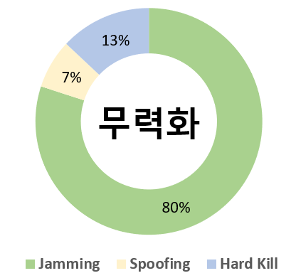
03
Example
Result
Notes:
안티드론을 개발하는 기업에 대해 조사한 결과 탐지는 라이더와 RF 센서를 가장 많이 사용하고 있고
RF로 가장 많이 식별하는 것을 확인할 수 있었습니다.
무력화의 경우 재밍이 압도적이였고 그 다음으로 하드 킬, 스푸핑을 사용하는 것을 확인했습니다.

Slide 18

Scenario
동작 시나리오
우리가 개발한 안티드론
시나리오에 대해 소개하고자 한다.
탐지부터 무력화 일련의 과정을 담았다.
04
Notes:
네 번째로 동작 시나리오 입니다.

Slide 19

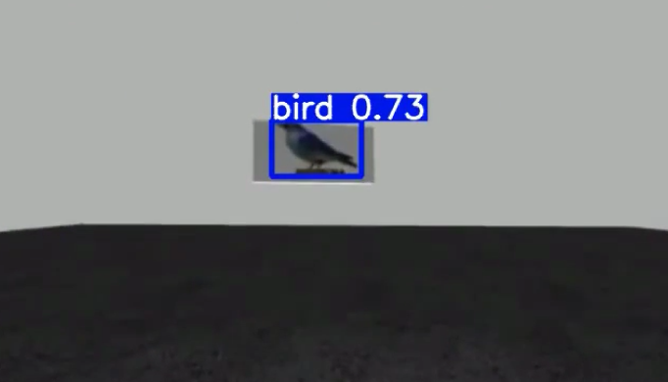
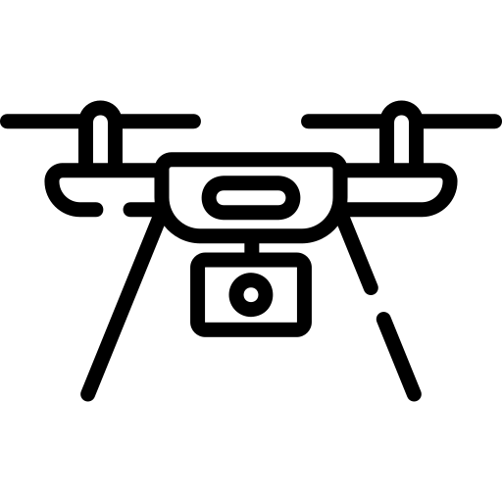
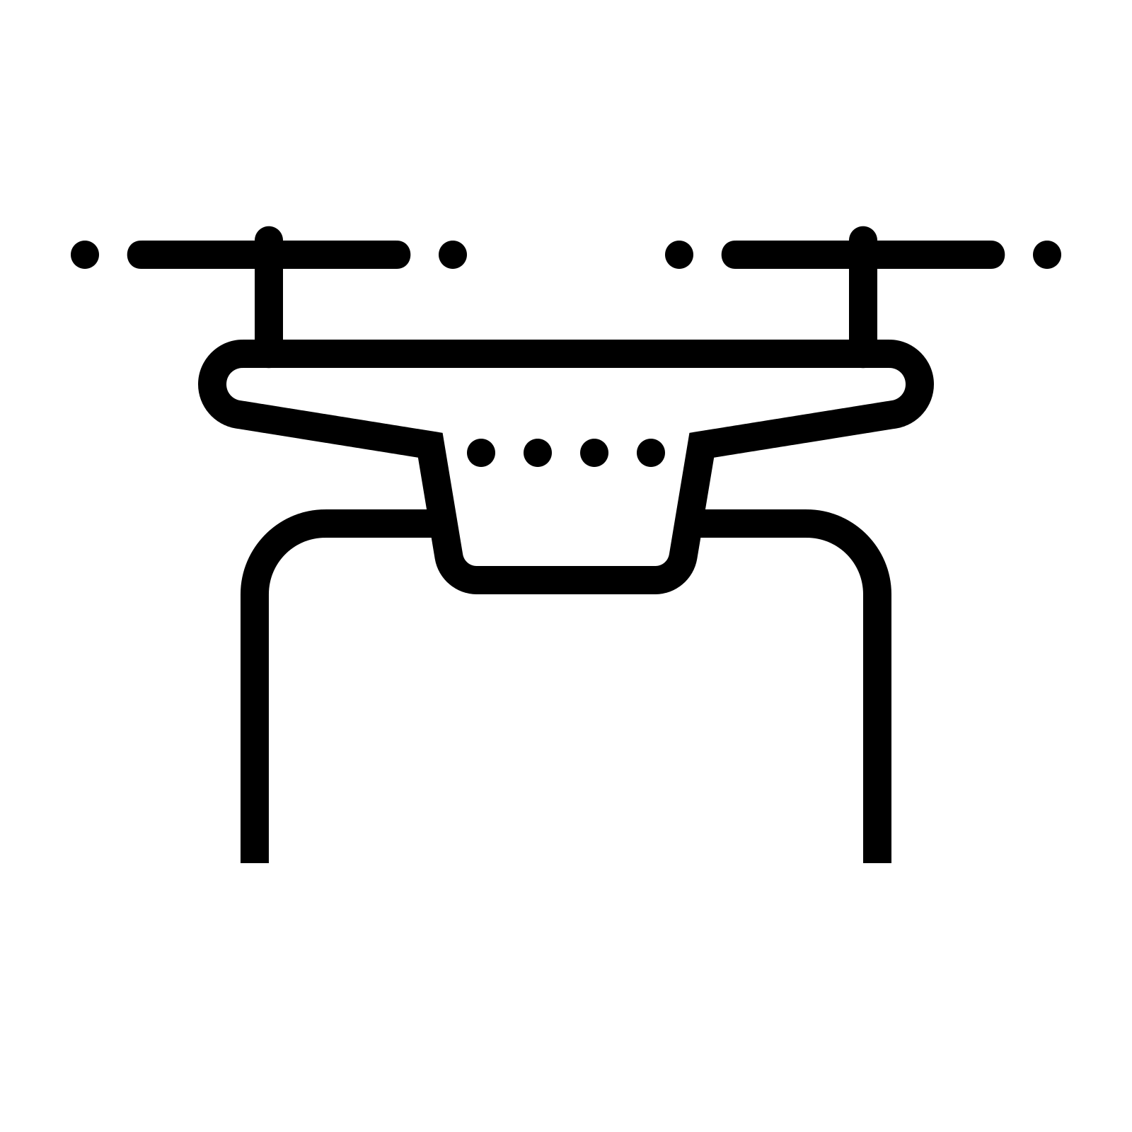
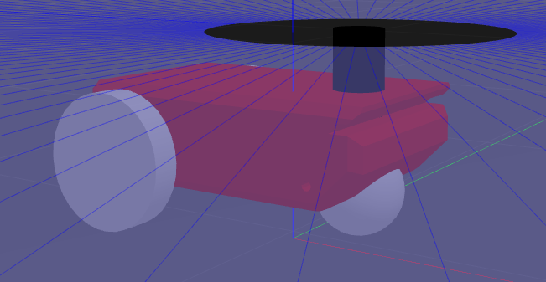
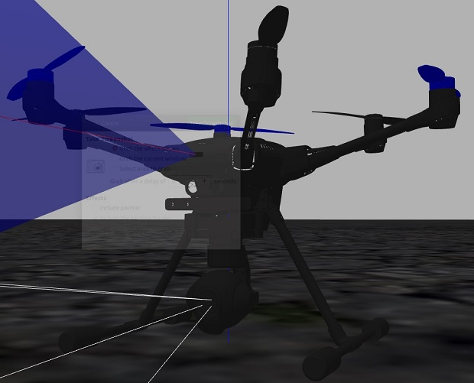
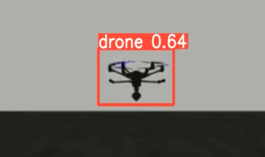
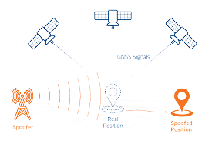
04
Scenario
Scenario
LIDAR detection
Drone departure
YOLO identification
GPS spoofing
Notes:
각각의 동작을 살펴보기 앞서 전체적인 플로우를 나타내보았습니다.
자체 제작한 라이더 센서로 어떤 물체를 탐지하면 관제 시스템에서 드론을 해당 위치로 보내게 됩니다.
그래서 딥 러닝 기반의 욜로로 어떤 물체인지 드론이 식별합니다.
여기서 만약 드론을 적발했다면 충돌 방식과 GPS 스푸핑 방식을 활용하여 무력화까지 진행합니다.

Slide 20
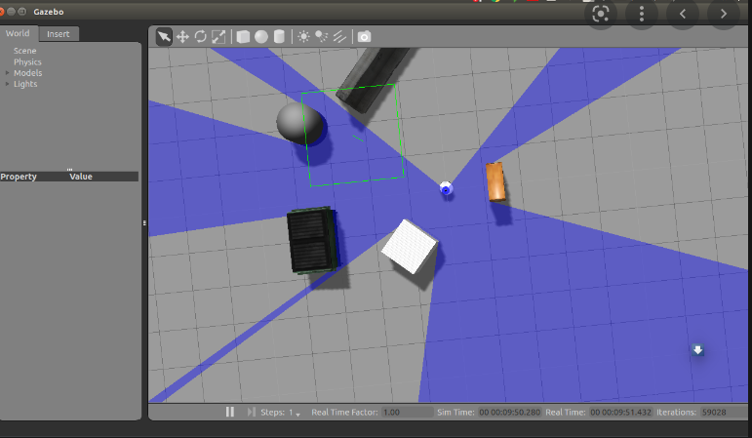
04
Scenario
Detection
LIDAR와 RF센서 모두 전자기파 특성상 넓은 탐지범위와 빠른 탐지 속도를 가지고 있어 물체 탐지에 적합하다.
RF센서는 장애물을 통과할 수 있고 넓은 범위를 탐지할 수있다.
LIDAR는 정밀한 물체 감지를 할 수 있고 온도 등 더 많은 정보를 얻을 수 있다.
드론이 이동하는 영공에는 장애물이 거의 없다는 점, LIDAR센서가 Simulator상에서 직관적이라는 점을 고려하여 LIDAR센서를 채택하였다.
LIDAR 센서를 이용한 물체 탐지
Notes:
첫 번째로 탐지에 대해 소개하고자 합니다.
저희는 라이더 센서를 채택하여 탐지를 진행했는데
라이더는 넓은 탐지범위와 빠른 탐지 속도를 가지고 있어 물체 탐지에 적합하고
시뮬레이터 상에서 직관적으로 표현할 수 있기 때문에 라이더 센서로 선택하여 탐지를 진행했습니다.

Slide 21
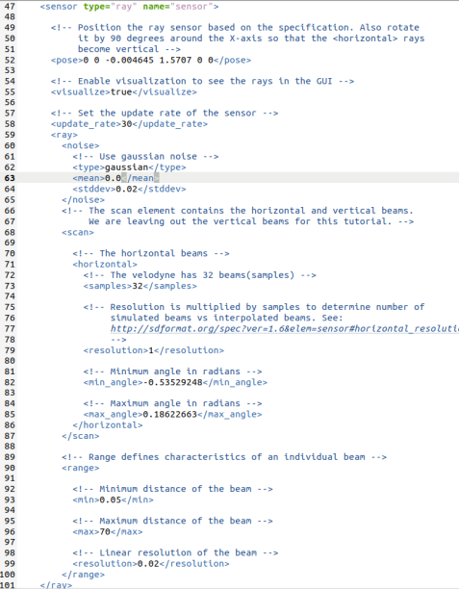
04
Scenario
Detection
현실과 비슷한 오차범위를 갖게하기 위해 Gaussian Noise를 추가했다.
ray는 총 32 방향으로 뻗어나가고 각각의 ray를 통해 물체를 탐지할 수 있다.
레이더의 회전속도는 임의로 설정할 수 있게 컨트롤러를 만들어 두었다.
LIDAR 물리적 모델
Notes:
왼쪽 그림은 저희가 자체 제작한 라이더 모델의 코드입니다.
현실과 비슷한 오차범위를 구현하기 위해 노이즈를 추가했고
레이가 32 방향으로 뻗어 나가 다방면의 물체를 탐지할 수 있습니다.

Slide 22
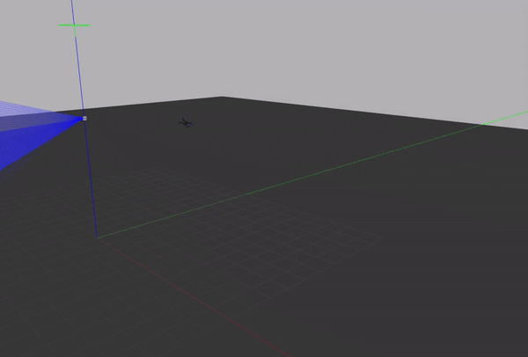
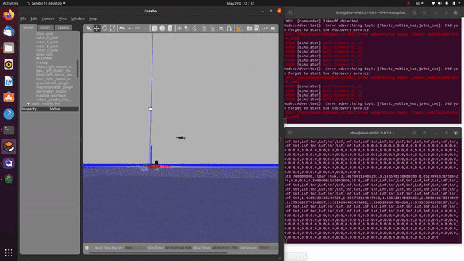
04
Scenario
Detection
360° 회전하며 탐지
수직으로 이동하며 탐지
Notes:
회전하며 물체를 탐지하는 모델과 수직으로 움직이며 탐지하는 모델 두 가지를 제작해보았습니다.
왼쪽은 현재 360도를 회전하면서 드론을 탐지하고 있고
오른쪽은 수직으로 이동하며 탐지를 하고 있습니다.

Slide 23
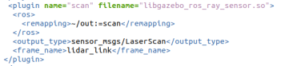
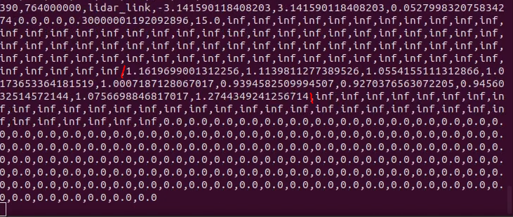
04
Scenario
Detection
위에서 소개한 모델에 ROS가 제공하는 libgazebo_ros_ray_sensor 플러그인을 추가하여 ray에 탐지된 물체의 위치를 실시간으로 출력하도록 설계하였다.
LIDAR의 기능
추가된 플러그인을 통해 어느 각도에서 얼마만큼 거리에 물체가 있는지 파악할 수 있다.
inf는 infinity의 약자로 물체가 탐지되지 않았음을 의미한다.
36개의 변수 값이 각각 10°의 범위를 탐지하며 물체가 탐지되었다면 물체까지의 거리를 m(미터)로 출력한다.
물체 탐지 결과
Notes:
왼쪽 아래 그림을 살펴보면 만약 물체가 탐지되지 않았다면 인피니티 값으로 출력이 됩니다. 이 때 만약 물체를 탐지하게 되면
빨간색 표시 처럼 인피니티 값에서 실수로 변경되는 것을 확인할 수 있습니다. 그리고 해당 실수는 거리와 관련된 값입니다.
이를 통해 탐지 모델의 각도, 떨어진 거리를 계산하여 물체가 있는 위치까지도 알아낼 수 있는 것 입니다.

Slide 24
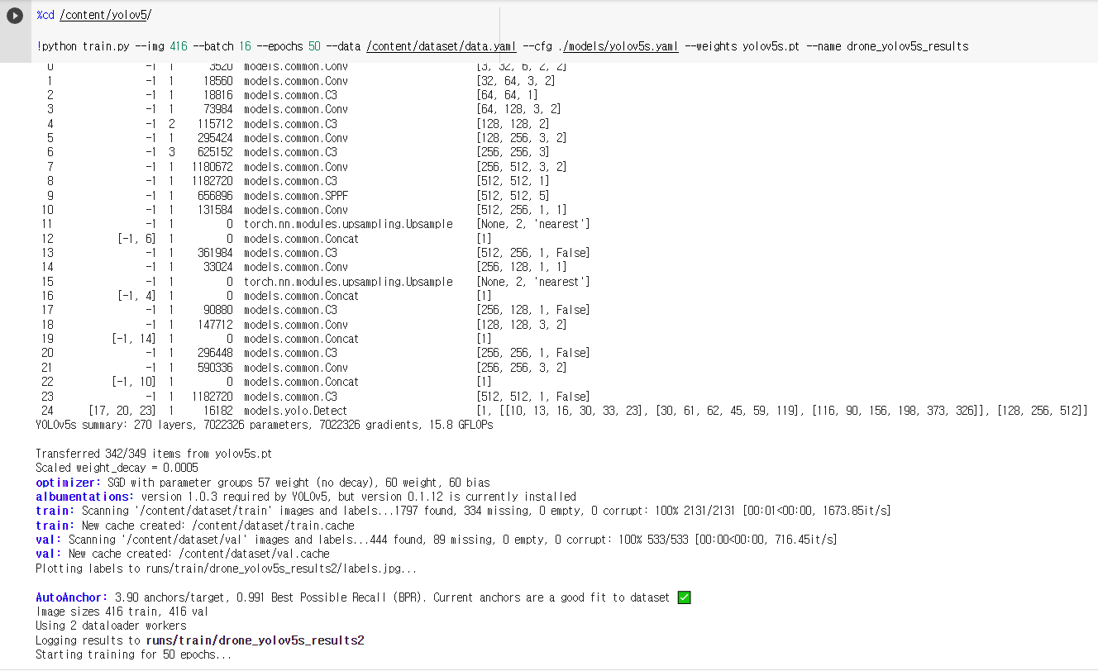
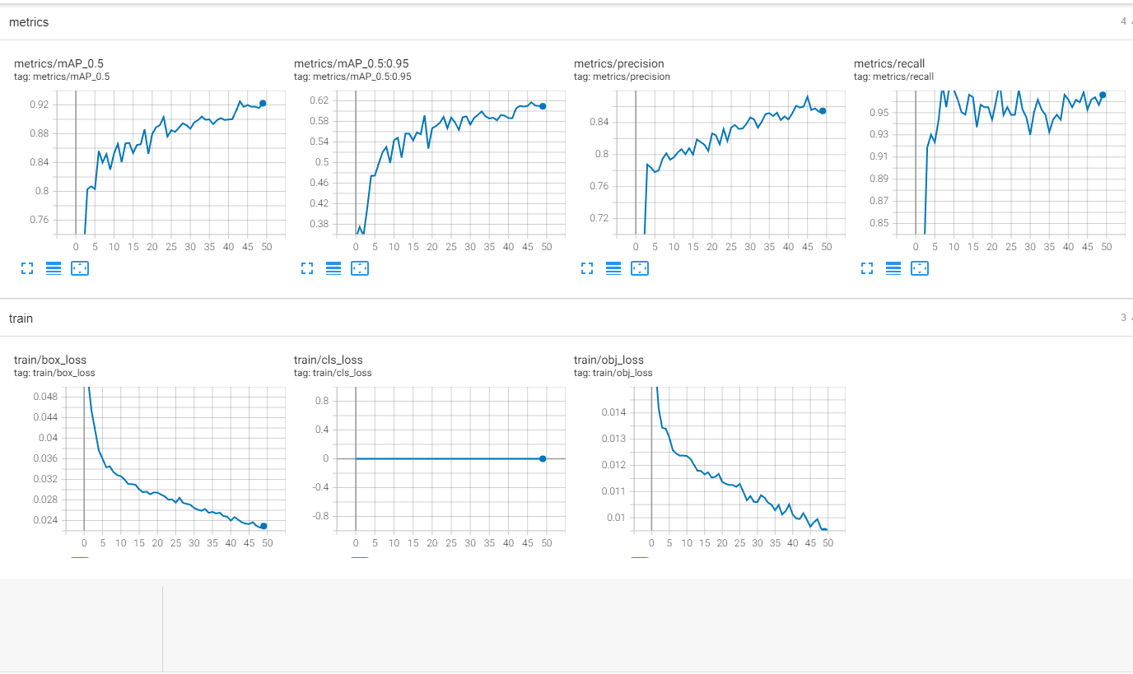
04
Scenario
Identification
Notes:
두 번째로 식별입니다.
식별의 경우 케글에서 드론 이미지를 다운받아 학습시켰습니다.
왼쪽은 학습 과정을 나타낸 것이고 오른쪽은 학습 결과입니다.

Slide 25

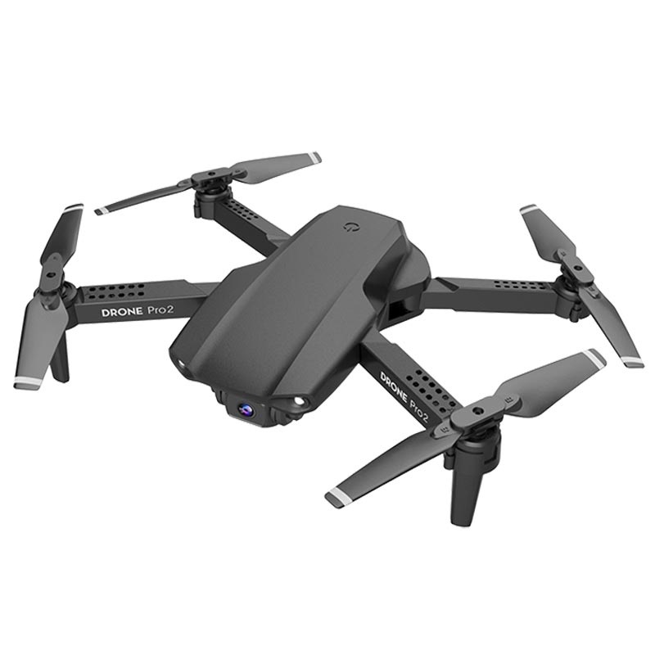

04
Scenario
Identification
video streaming
video data
GCS
관제시스템
result
command
DRONE
YOLOv5
Notes:
그래서 식별 흐름에 대해 소개하자면 드론의 실시간 비디오 스트리밍을 관제시스템으로 전송하고 이를 욜로로 보내어 결과를 역순으로 전달하는 방식입니다.

Slide 26
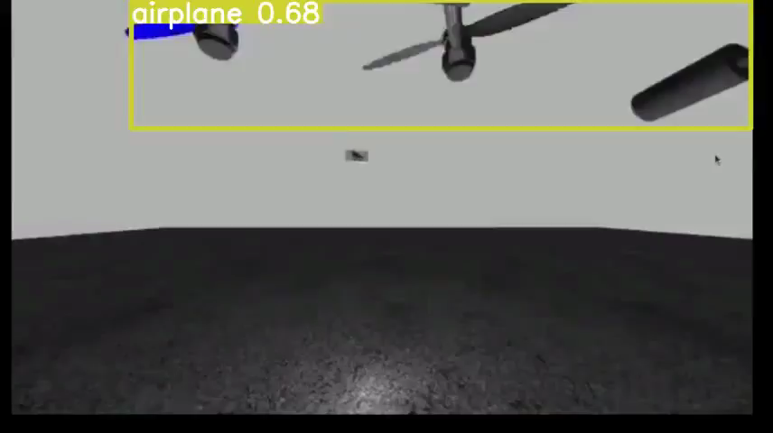
04
Scenario
Identification
Notes:
해당 데모는 앞서 설명한 라이더 모델로 탐지 후 위치를 파악하여 그 위치로 드론이 날아가서 어떤 물체인지 식별하는 과정을 담은 영상입니다.

Slide 27
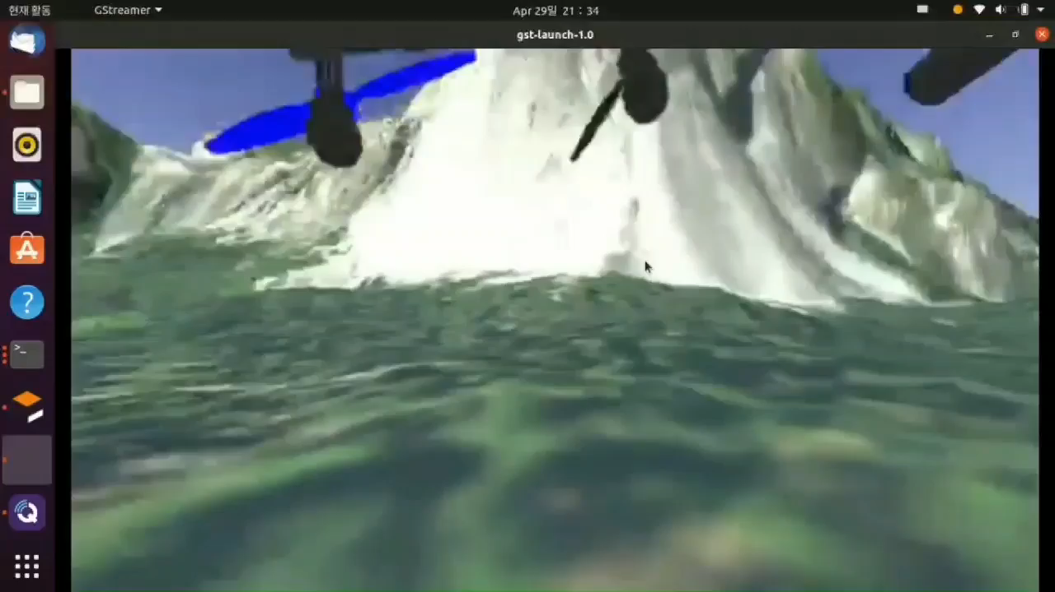
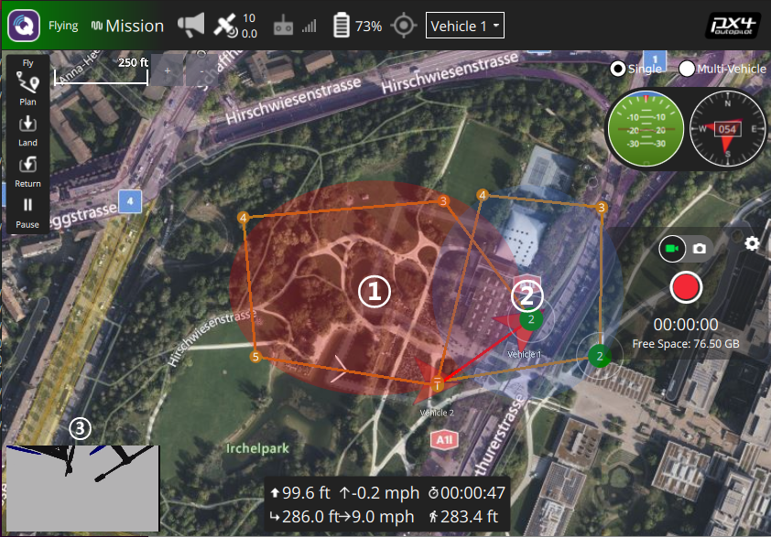
04
Scenario
Another Scenario
Video Streaming | Gazebo typhoon H480
Simulator | Gazebo
Drone Control | QGroundControl
Detection | Yolov5
Notes:
해당 슬라이드는 다른 식별 시나리오로
탐지를 하지 않고 경계 구역을 지정하여 안티드론이 순찰하면서 다른 물체를 파악하는 것 입니다. 즉 오른쪽 그림에서 1번이 안티드론의 경계 구역이고 2번이 무인 비행체의 경로입니다.
해당 데모는 1번과 2번의 동선이 겹칠 때 식별하는 장면입니다.

Slide 28
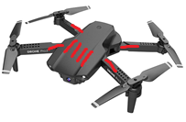
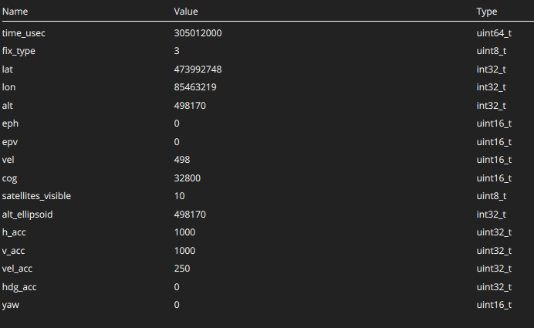
04
Scenario
Hard Kill (Collision)
식별한 드론
안티 드론
GCS
Notes:
세 번째로 무력화입니다.
그 중 하드킬에 대해 먼저 소개하겠습니다.
저희는 식별 후 허가받지 않은 무인 비행체라고 판단되면
해당 무인 비행체의 경로 정보를 관제시스템으로 전송하고 이 경로 정보를 안티드론에서 주입하여
무인 비행체를 충돌하는 것입니다.

Slide 29
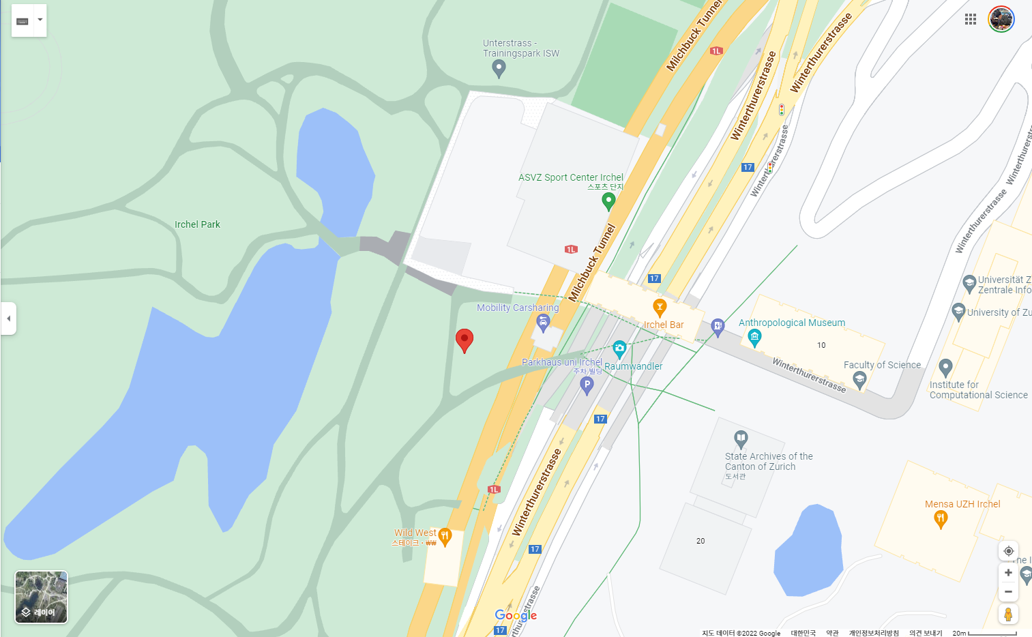
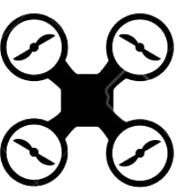
04
Scenario
Hard Kill (Collision)
안티 드론
출발점
새로운 경로 입력
Attacker 드론
출발점
Notes:
좀 더 쉽게 저희가 설계한 충돌 알고리즘에 대해 소개하겠습니다.
안티 드론과 attacker 드론이 각자의 경로를 순찰하고 있습니다.
그러다가 안티 드론이 attacker 드론을 적발하게 되면 새로운 경로를 입력받아
속도 등을 조절하여 충돌을 진행하는 것 입니다.

Slide 30
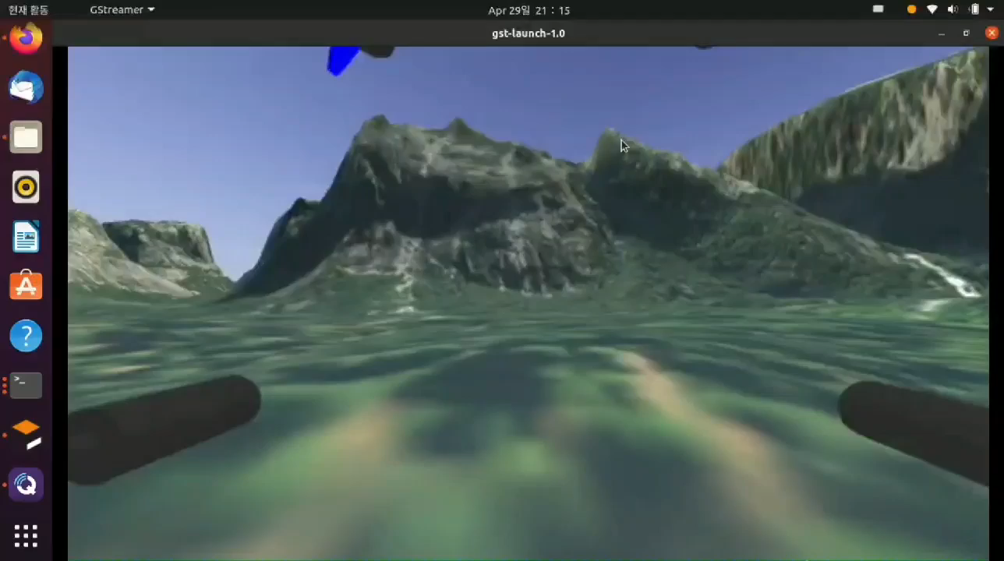
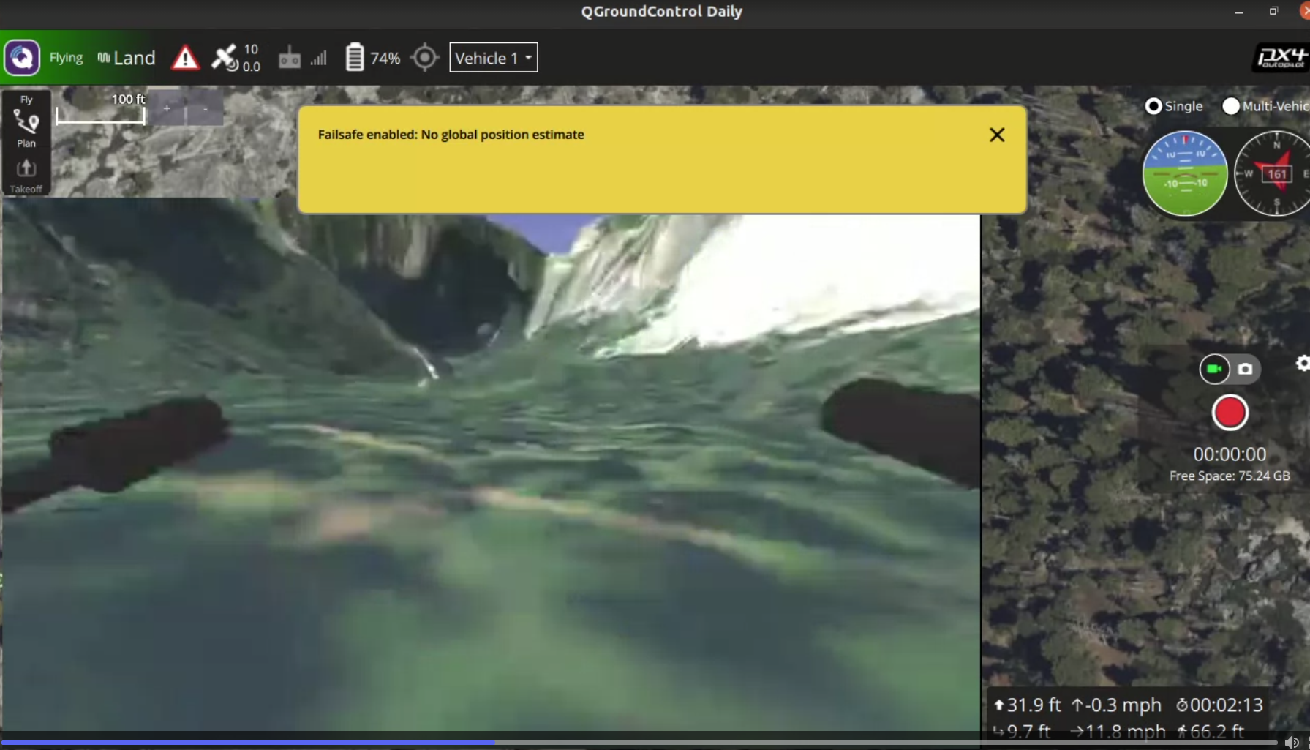
04
Scenario
Hard Kill (Collision)
Notes:
해당 데모는 충돌에 대한 것으로 어테커 드론의 시점에서 촬영했습니다.
그 이유는 실제 충돌 후 통신이 끊키는지 알아보기 위함입니다.
드론이 충돌 후 오른쪽 사진과 같이 관제시스템과 통신이 끊키는 것을 확인했습니다.

Slide 31
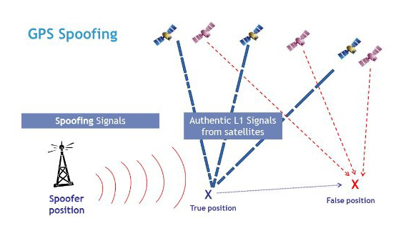
04
Scenario
Soft Kill (GPS spoofing)
GPS spoofing이란?
원하는 위치로 위성의 위치를 옮기거나 시간을 이동시켜 GPS 수신기가 위성으로 받은 신호 대신 GPS 스푸핑 신호를 택하도록 위치와 시간을 조작할 수 있다.
쉽게 말해 드론에 가짜 GPS를 주입하여 강제로 이동, 착륙하도록 만드는 방법이다.
Notes:
이번에는 소프트킬에 대해 소개하고자 합니다. 그 중 저희는 GPS 스푸핑을 사용했습니다.,
GPS 스푸핑이란 조작한 GPS를 선택하도록 유도하는 것입니다. 예로 위성의 위치나
시간을 이동시켜 조작된 gps를 선택하게 할 수 있습니다.
그러나 현재 시뮬레이터 상에서는 앞서 설명한 방법처럼 위성을 조작한다는 이런 환경은
제공되지 않기 때문에 힘들다고 판단했습니다.
그래서 fake_gps module을 생성하여 attacker drone에 직접 주입하여 실험했습니다.

Slide 32
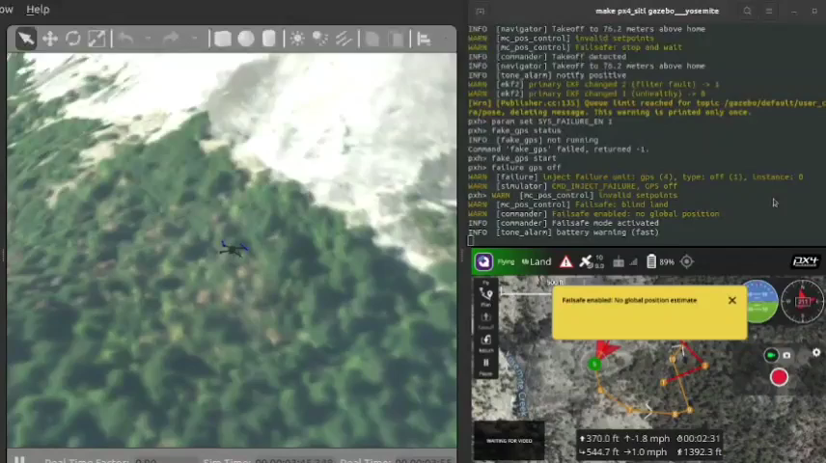
04
Scenario
Soft Kill (GPS spoofing)
fake_gps guideline
Px4에서 fake_gps 설계를 위한 가이드라인이 존재한다. 이를 참고하여 알고리즘을 구현했고 결과는 다음과 같다.
Indoor / Fake GPS · PX4 Development Guide (gitbooks.io)
Notes:
해당 데모 영상은 페이크 gps 설계에 관한 가이드라인을 따라서 진행한 결과입니다.
가이드라인대로 설계한 fake_gps 모듈의 경우 제자리에 그대로 서있는 것을 확인할 수 있었습니다.

Slide 33
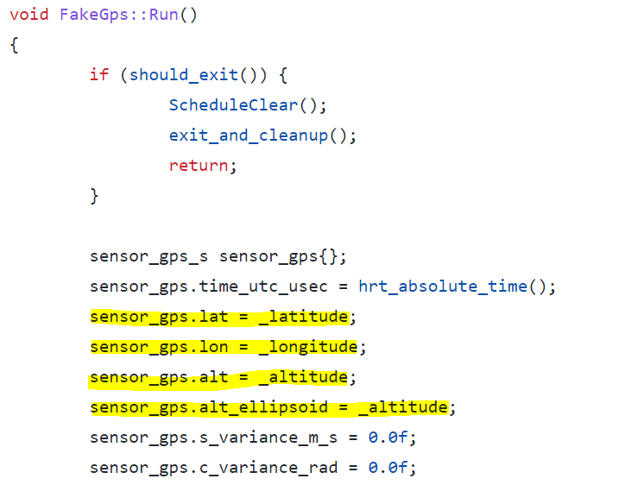
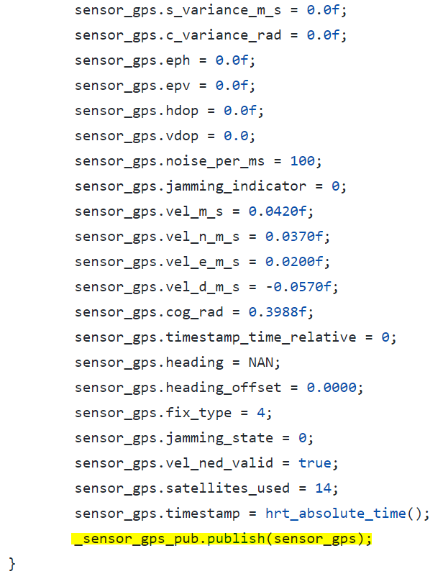
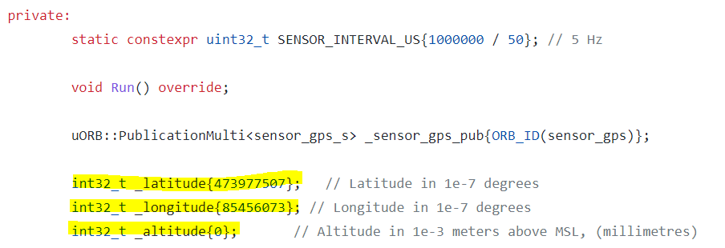
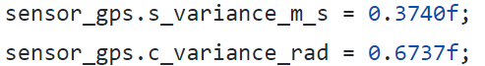
04
Scenario
Soft Kill (GPS spoofing)
fake_gps.hpp
fake_gps.cpp
Notes:
해당 hpp파일과 cpp파일은 가이드라인이 아닌 직접 설계한 코드 일부입니다.
오른쪽 그림의 렛의 경우 위도를 뜻하고 론의 경우 경도를 뜻합니다.
그리고 알트는 고도를 뜻하고 아래 배리언스 m_s는 속도 배리언스 래드는 각도를 의미합니다.
해당 코드만 보았을 때 일정 속도와 각도를 유지하여 높이가 0인 지점으로 드론이 간다는 것을 확인할 수 있습니다.
즉, 단순하게 드론을 랜드시키는 목적이 아닌 바닥으로 특정 속도를 유지하여 추락시키는데 목적이 있습니다.

Slide 34
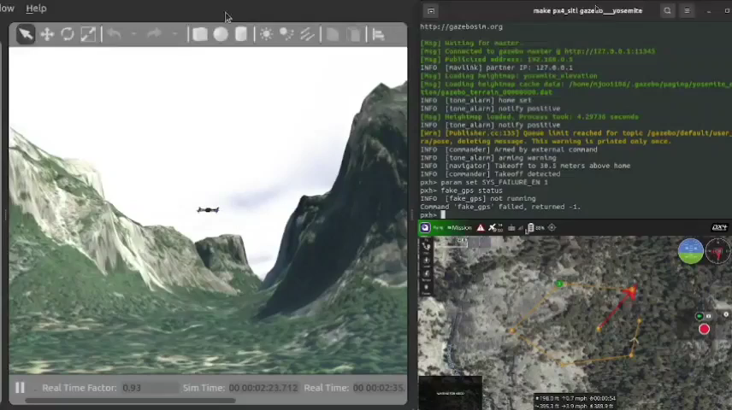
04
Scenario
Soft Kill (GPS spoofing)
직접 설계한 fake_gps result
Notes:
해당 데모는 앞서 설계한 페이크 gps 삽입 결과입니다.
오른쪽 첫 번째 그림에서 페이크 gps 스타트라는 명령과
기존에 사용하고 있던 gps를 off하여 gps 스푸핑을 구현했습니다.
성공적으로 추락 후 드론이 파괴되는 것을 확인할 수 있었습니다.

Slide 35

PLAN
계획
캡스톤디자인 1에서 수행한 결과와
캡스톤디자인 2에서 수행할 계획에 대해
소개하고자 한다.
05
Notes:
마지막으로 캡스톤디자인 1에서 수행한 결과와
캡스톤디자인 2에서 수행할 계획에 대해 소개하겠습니다.

Slide 36
05
Plan
캡스톤디자인 2 (22.09.05~22.12.16)
캡스톤디자인 1
(22.04.07~22.06.17)
실시간 처리로 전체 과정 통합
경로 예측 알고리즘 구현
ex) 머신 러닝
공격자 드론 생성
ex) 공유기 해킹
PX4 Autopilot Open Source Analysis
Detection by RF sensor
Detection by Deep Learning
Hard Kill by Collision
Soft Kill by GPS spoofing
Notes:
우선 저희는 px4 오토파일럿 오픈 소스에 대해 공부했고
탐지, 식별, 하드킬, 소프트킬을 구현 완료했습니다.
캡스톤 디자인2에서는
현재 저희가 이 일련의 과정이 실시간 처리가 되지 않는다는 문제가 있습니다.
그래서 2에서 실시간 처리로 전체 과정을 통합해보는 것도 좋을 것 같다는 생각이 들었습니다.
두 번째로 앞서 소개한 무력화 방법 중 충돌 방식은 단순하게 경로를 받아와 쫓아가는 방식이였는데
만약 드론의 경로가 자주 변경되는 상황이라면 저희가 설계한 충돌 방식으로는 한계가 있습니다.
그래서 머신 러닝 등을 활용하여 경로를 예측하여 충돌시키는 알고리즘을 구현할 계획입니다.
마지막으로 안티드론이 아닌 공격자 드론을 생성하여 공유기를 해킹하는 등의 연구를 진행할 계획입니다.

Slide 37



Q&A
Thank you
myeongju-kim/PX4_ANTI_DRONE (github.com)
박하늘 : sksm2020@khu.ac.kr
김명주 : mjoo1106@khu.ac.kr
Notes:
이상 발표를 마치겠습니다.
들어주셔서 감사합니다.

